Slide 1
Lehrgang Öko – bio – fair. Jetzt handeln für eine lebenswerte Zukunft
Modul:
Nachhaltig leben – bewusst leben - Zellen der Veränderung
23.- 25. September 2022, Bildungshaus St.Hippolyt St.Pölten
Was bedeutet nachhaltig leben? Definitionen aus wissenschaftlicher Sicht, was bedeutet es für die Teilnehmenden?
Fakten zum Thema globale Erwärmung – was sind die Bedrohungen und Chancen?
Aufbau und Inhalte des Lehrgangs, Erwartungen der Teilnehmenden
eigene Standortbestimmung für ein nachhaltiges Leben – wo sind meine Ressourcen? Was brauche ich noch?
Gemeinsame Projekte und Ziele für Exkursionen planen
Möglichkeiten im eigenen Netzwerk z.B. in Pfarren, Bildungshäusern, Arbeitsumfeld und Gemeinschaftseinrichtungen ökologisch zu handeln

Slide 2
Lehrgang Öko – bio – fair. Jetzt handeln für eine lebenswerte Zukunft
Referent*innen
Matthias Kirchner, Zentrum für Globalen Wandel und Nachhaltigkeit, BOKU
Nachhaltigkeit als Konzept; Nachhaltige Entwicklungsziele der UNO (SDGs); Ökosoziale Steuerreform
Hannes Höller, Klimabündnis NÖ:
Was ist bei der Wort- und Bildsprache wichtig? Wie gehe ich mit Klimawandel-Skeptiker:innen um?
Markus Gerhartinger, Sprecher der Umweltbeauftragten der katholischen und evangelischen Kirche
Axel Isenbart, Umweltbeauftragter der Diözese St.Pölten: kirchliche Initiativen für Schöpfungsgerechtigkeit
Erich Wagner – Walser, Direktor des Bildungshauses St.Hippolyt,
Kirchen und Nachhaltigkeit, Öko-Zertifizierung für Bildungshäuser und öffentliche Gebäude
Michaela Spritzendorfer-Ehrenhauser, Welthaus St.Pölten
Globale Aspekte des Klimawandels, fair wirtschaften

Slide 3
Lehrgang Öko – bio – fair. Jetzt handeln für eine lebenswerte Zukunft
2. Modul: Sonne statt Kohle - Wandel mit Freude
18.- 20. November 2022, Bildungshaus St.Virgil
Ist das fossile Zeitalter beendet und wie kann der Energiehunger gestoppt werden?
Welche Energieformen sind wirklich nachhaltig und wie gelingt es, die Menschen zum Umstieg zu motivieren?
Wie kann das große Artensterben gestoppt werden?
Können wir von Ländern im globalen Süden lernen, um den globalen Fußabdruck zu verringern?
Dürfen Ökos noch mit gutem Gewissen Urlaubsreisen machen?

Slide 4
Lehrgang Öko – bio – fair. Jetzt handeln für eine lebenswerte Zukunft
2. Modul Referent*innen
Gunter Sperka, Leiter der Stabsstelle für Klimaschutz beim Land Salzburg
Klima, Klimawandel – was ist das, was genau ist das Problem
Treibhausgase und Energiewende – woher kommen die Treibhausgase, wer sind die Emissionstreiber, wie kann eine klimaverträgliche Energiezukunft ausschauen?
Was können wir noch beeinflussen, was nicht, welche Klimazukünfte erwarten wir und was sind die Voraussetzungen dafür?
Was braucht es, um Klimaneutralität zu erreichen – und bis wann wäre das schaffbar?
Klimaschutz und die persönlichen Lebensstile – Wohnen, Ernährung, Mobilität, Bekleidung
Umweltpsychologie Ökobegeisterung statt Ökomoral
Katrin Muttenthaler, Biologin, Umweltbeauftragte ED Salzburg
Wer hat noch Platz auf der Arche? Vom Aussterben der Arten durch unseren Lebenswandel

Slide 5
Lehrgang Öko – bio – fair. Jetzt handeln für eine lebenswerte Zukunft
3. Modul: Act now – wie man die Politik zum Handeln bringt
Datum: 17. bis 19. Februar 2023, Ort: Bildungshaus St.Hippolyt St.Pölten
Die Städte der Zukunft haben wieder den Menschen, nicht den PKW im Mittelpunkt – was braucht es, um Plätze und Straßen zu schaffen, die zum Schlendern und Rasten einladen?
Wo ist Raum für jene, die zu Fuß gehen, mit dem Rad oder den Öffis fahren?
Wie bringe ich das Wasser in die Stadt und was macht das Schwammstadtprinzip?
Wie sorgen die Religionen für das gemeinsame Haus?
Wie bringt man die Politik zum Handeln?

Slide 6
Lehrgang Öko – bio – fair. Jetzt handeln für eine lebenswerte Zukunft
3. Modul: Act now – wie man die Politik zum Handeln bringt
Datum: 17. bis 19. Februar 2023, Ort: Bildungshaus St.Hippolyt St.Pölten
Die Städte der Zukunft haben wieder den Menschen, nicht den PKW im Mittelpunkt – was braucht es, um Plätze und Straßen zu schaffen, die zum Schlendern und Rasten einladen?
Wo ist Raum für jene, die zu Fuß gehen, mit dem Rad oder den Öffis fahren?
Wie bringe ich das Wasser in die Stadt und was macht das Schwammstadtprinzip?
Wie sorgen die Religionen für das gemeinsame Haus?
Wie bringt man die Politik zum Handeln?

Slide 7
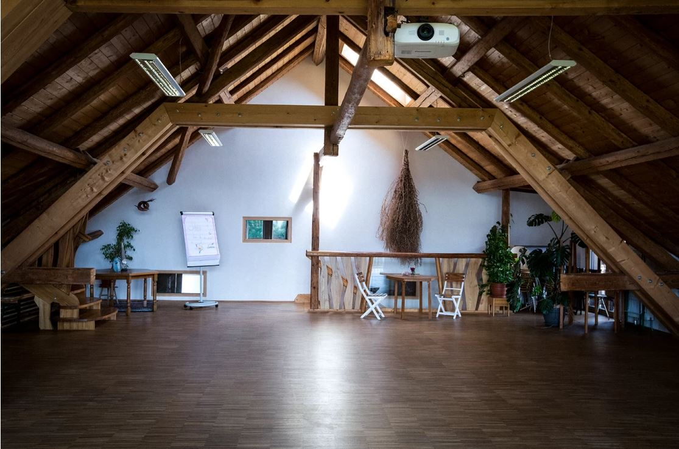
Lehrgang Öko – bio – fair. Jetzt handeln für eine lebenswerte Zukunft
Blocktage: Heile Welt auf dem Land? Contra Tierleid und Bodenversiegelung
18.-bis 21. Mai 2023, Wegwartehof Merkenbrechts (Bio-Bauernhof), Waldviertel
Wie kann das Leben wieder ins Dorf zurückgeholt werden? Revitalisierung von Ortskernen statt Einkaufszentren auf der grünen Wiese, Mobilitätskonzepte für weniger dicht besiedelte Regionen.
Wie kann Biolandbau und artgerechte Tierhaltung gefördert werden? Klimagerechte Ernährung soll auch schmecken und Tierleid verringern, Lebensmittel retten statt wegwerfen
Was ist nachhaltiges Essen?

Slide 8
Lehrgang Öko – bio – fair. Jetzt handeln für eine lebenswerte Zukunft
3. Modul:
Referent*innen
Eva Mastny, Umweltministerium + Vertreter*in des Bürgerrats
Projekte des Ministeriums z.B. Klimaticket, Bevorrangung Öffis, Bürgerbeteiligung, Tools wie CO2-Bilanz
Johannes Stangl, fridays4future
Simon Pories, Markus Gerhartinger, religions for future
Laurin Mayer, Raumplaner
Praxis: Projekte im 7.Bezirk in Wien:
Am Neubau sind in den letzten Jahren viele Straßen umgebaut worden. Doch warum das Ganze?
Unter dem Schlagwort Coole Zone Neubau werden in verschiedenen Straßen Bäume gepflanzt, Wasser in die Stadt geleitet und vor allem der Platz zwischen Zufußgehenden, Radfahrenden und Autos neu verteilt.
Bei einem Spaziergang durch den Bezirk sehen wir uns Projekte aller Art an und stellen fest, was auf kleinem Raum so alles möglich ist.

Slide 9
Lehrgang Öko – bio – fair. Jetzt handeln für eine lebenswerte Zukunft
4. Modul
Fairänderung in Wirtschaft und Konsum. Sharing is caring
Datum: 10. bis 12. März 2023, Ort: Bildungshaus St. Virgil, Salzburg
Kann der einzelne Konsument/die einzelne Konsumentin die Welt retten? Oder braucht es doch auch eine Änderung der Systeme?
Bio und Fairtrade Produkte füllen die Geschäftsregale, reicht der Einkauf im Weltladen für eine tiefgreifende Veränderung?
Ohne das Etikett „grün“ und „nachhaltig“ läuft kaum etwas, weder in der Wirtschaft noch im Bankenwesen – was ist ernsthaftes Bemühen und was ist „greenwashing“?
Was bringen die ökosoziale Steuerreform und die Besteuerung von CO2 Ausstoß?

Slide 10
Lehrgang Öko – bio – fair. Jetzt handeln für eine lebenswerte Zukunft
4. Modul
Referent*innen
Michael Rosenberger: Moraltheologe, KPU Linz an der Katholischen Privatuniversität Linz.
Nachhaltige Lebensstile (v.a. die Frage der Suffizienz) ; Nachhaltiges Wirtschaften (v.a. die Debatte um das Wachstum) ; Schöpfungsspiritualität in der Bibel; Schöpfungsspiritualität und Nachhaltigkeit heute
Magdalena Holztrattner
Von der Care-Wirtschaft zur Fair-Wirtschaft
Wovon reden wir, wenn wir von Wirtschaft reden? Wie kann der Grundgedanke des Sorgens uns dazu führen, Fairness und Solidarität in wirtschaftlichen Zusammenhängen zu denken? Wie kann solidarisches Wirtschaften aussehen – theoretisch und konkret? Und wo ist der längste Hebel, um unseren Lebens- und Produktionsstil nachhaltig zu gestalten? Diesen Fragen soll nachgegangen werden – ohne für alle abschließende Antworten zu haben. Und trotzdem dabei die Welt zu retten.
Walter Galehr (sol Salzburg nachhaltig.at)
Bürgermeister von Werfenweng oder aus seinem Team
Vertreterin Fair Trade Österreich?
Globale Klimagerechtigkeit

Slide 11
Lehrgang Öko – bio – fair. Jetzt handeln für eine lebenswerte Zukunft
Blocktage
Führung Bauernhof
Martin Schamann, Umweltbundesamt
Bodenversiegelung: In Ö werden täglich ca. 11,5 ha Boden vorrangig für Wohnen und Verkehr in Anspruch genommen, die der landwirtschaftlichen Nutzung verloren gehen.
Die Folgen sind Reduktion des Bodenlebens, Überschwemmungen und Hitzeinseln. Österreich will bis 2030 auf 2,5 ha reduzieren., die EU strebt einen netto-Null Verbrauch ab 2050 an. Maßnahmen und Instrumente, die zur Reduktion beitragen werden derzeit schon teilweise umgesetzt, sind aber stark zu intensivieren.
Fred Schwendinger, Regionalwert AG , Biodiversität, Bioläden, Insektensterben
Martin Huth, VetMed Wien, artgerechte Tierhaltung

Slide 12
Lehrgang Öko – bio – fair. Jetzt handeln für eine lebenswerte Zukunft
5. Modul: Es ist gelungen! Bilanz über die Ökoprojekte und Blick in die Zukunft
2. bis 4. Juni 2023, Bildungshaus St.Hippolyt St.Pölten
Platz für Wunschthemen, die während des Lehrgangs aufgetaucht sind
Vorstellung der durchgeführten Projekte
Reflexion: Was nehme ich mit? Was habe ich in der Zeit gelernt, verändert?
Was verändere ich jetzt schon?
Wie hat sich meine Wahrnehmung verändert?

